Slide 1

程序设计综合实践
zmk@tju.edu.cn
喻梅，于瑞国，王建荣，李雪威，赵满坤，应翔

Slide 2
二分查找
查词典问题、猜数字问题
思路：在有序序列中进行折半查找，每次排除掉一半，在LogN次内得到答案
STL里的二分查找（默认升序序列）
binary_search(arr[],arr[]+size,key):返回bool值，是否找到key
lower_bound(arr[],arr[]+size,key):返回第一个大于等于key的地址
upper_bound(arr[],arr[]+size,key):返回第一个大于key的地址
降序序列，需要重载运算符
Coding Time

Slide 3
二分查找
两个序列，长度分别为N和M，且每个序列内部没有重复的两个数，求两个序列重复元素的个数。
N，M <= 1000000;
暴力扫描：两个for，复杂度O(N*M)，N和M较大情况下TLE
二分查找，复杂度O(NLogN+MLogN)：
对N长的序列排序，复杂度O(NLogN)
对M长序列中的每一个元素，在N长序列中进行二分查找，复杂度O(M*LogN)

Slide 4
思考问题
你正在某商店买一个东西，需要杀价
老板心里有一个最低价（x可卖）
你可以时空穿梭，可以多次杀价，每次给出一个价格可从老板那获得一个Yes或者No
问如何安排杀价策略，可用最少的穿梭次数得到最低价？

Slide 5
二分答案
单调性
如果a能够满足条件，那么所有的不小于a的b都能够满足条件（求最小的满足条件的a）
如果a能够满足条件，那么所有不大于a的都能够满足条件（求最大的满足条件的a）
找到最小的（最大的）符合条件的值
常见问题描述：求最大值里最小的、最小值里最大的
方法：不断二分，验证mid值是否符合条件

Slide 6
二分答案 | 序列变换
给一个正整数序列A，改变序列中的一些数变成序列B，使得B序列严格单调递增，代价为max{|Ai-Bi|}，让代价最小（让调整的最大值最小）
单调性：如果每个数调整的最大值为a，能够满足要求，那么可调整的数更大，则更能够满足要求。
判断当前值是否符合要求
贪心策略：让前面的值尽可能小（给后面的值更大的调整空间，肯定可以包含最优解）
关键点：如何将最优化问题转换为判定问题
Coding Time

Slide 7
二分答案 | 跳石头
一年一度的“跳石头”比赛又要开始了！ 这项比赛将在一条笔直的河道中进行，河道中分布着一些巨大岩石。组委会已经选择好了两块岩石作为比赛起点和终点。在起点和终点之间，有N块岩石（不含起点和终点的岩石）。在比赛过程中，选手们将从起点出发，每一步跳向相邻的岩石，直至到达终点。 为了提高比赛难度，组委会计划移走一些岩石，使得选手们在比赛过程中的最短跳跃距离尽可能长。由于预算限制，组委会至多从起点和终点之间移走M块岩石（不能移走起点和终点的岩石），求最短跳跃距离的最大值。
Coding Time

Slide 8
二分的其他应用
归并排序、快速排序
数值计算中：矩阵快速幂、傅里叶变换、函数求解……
数据结构中：二叉树、平衡树、图论……
计算几何中：凸包、最近点对、三角剖分……
……

Slide 9
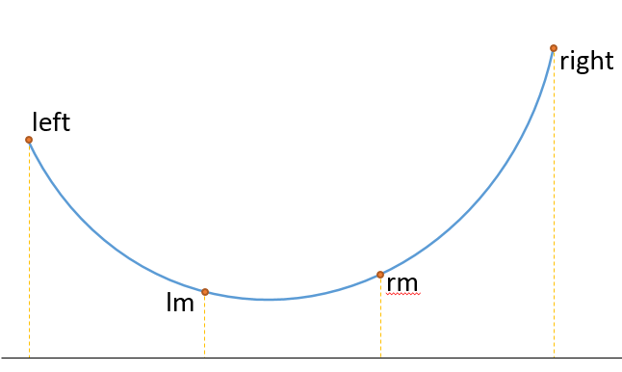
三分答案
满足性质：左右两边单调
先小后大
先大后小
求最大值或最小值
若lm比rm低（即lm对应的函数值 < rm函数值）则极小点（图中最低点）肯定在[ left, rm ] ，反之在[ lm, right ]

Slide 10
思考问题
给一个10000长的数组a，10000次询问，每次询问给出i和j，对每次询问，求a[i……j]区间的最小值（或最大值）。

Slide 11
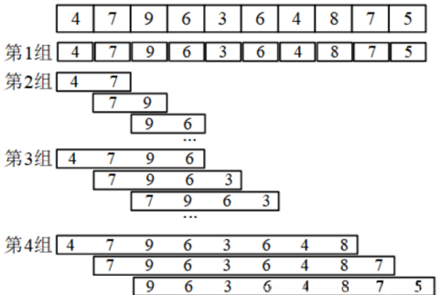
倍增和ST（Sparse Table）表
扩展：倍增与ST算法
区间最值问题(RMQ)：求一个数组某个区间的最大值或最小值
ST表思想
把整个数列分为很多小区间，并提前计算出每个小区间的最值；
对任意一个区间最值查询，找到覆盖它的两个小区间，用两个小区间的最值算出答案
思考：除最值外，还能解决哪些问题？

Slide 12

目 录
一
线性结构
二
树形结构
三
图结构

Slide 13
思考问题
向系统内不断输入一个整数，求每次输入一个整数时，所有已输入数据的最大值。

Slide 14


什么是数据结构？
数据结构是计算机存储、组织数据的方式。
数据结构是指相互之间存在着一种或者多种关系的数据元素的集合以及该集合中数据元素之间的关系。
数据的逻辑结构包括集合、线性结构、树状结构和图形结构。
数据的物理结构包括顺序结构和链式结构。
ISBN：9787040615098
出版年月：2024-07
出版社：高等教育出版社

Slide 15
线性表
集合中一定存在唯一的一个“第一个元素”
集合中一定存在唯一的一个“最后元素”
除最后一个元素之外，其他元素均有唯一的后继元素
除第一个元素之外，其他元素均有唯一的前驱元素
常见：顺序表和链表
顺序表：用一段物理地址连续的存储单元依次存储数据元素的线性结构
链表：一种物理存储结构上非连续,非顺序的存储结构,数据元素的逻辑顺序是通过链表中的指针链接次序实现的

Slide 16
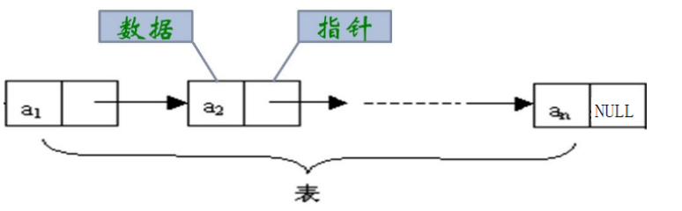
链表
头指针：指向第一个节点的指针
前驱节点、后继节点、尾节点
链表的遍历
链表插入和删除
与顺序表的区别？

Slide 17
栈（Stack）
定义:是限定仅在表头进行插入或删除操作的线性表。
允许插入和删除的一端称为栈顶(top)，另一端称为栈底(bottom)
特点：后进先出 (LIFO)，元素个数对出栈时间没有影响
主要操作：进栈、出栈、取栈顶、置空栈、判栈空否、判栈满否
出栈
进栈
top
a_{n}
.
.
.
.
bottom
a₁

Slide 18
STL的应用 | 栈
#include <stack> //头文件
std::stack<int> mystack; //定义
mystack.empty(); //判断栈是否为空
mystack.size(); //栈大小
mystack.push(10); //元素进栈
mystack.top(); //获得栈顶元素
myqueue.pop(); //栈顶元素出栈

Slide 19
N = (N div d)×d + N mod d 例如：（1348)₁₀ = (2504)₈ ，其运算过程如下： N N div 8 N mod 8 1348 168 4 168 21 0 21 2 5 2 0 2
进制转换
void conversion () {
initStack(S);
scanf ("%d",&N);
while ( N > 0) {
push(S, N % 8);
N = N/8;
}
while (!stackempty(S)){
pop(S,e);
printf ( "%d", e );
}
} // 进制转化函数
计算顺序
输出顺序

Slide 20
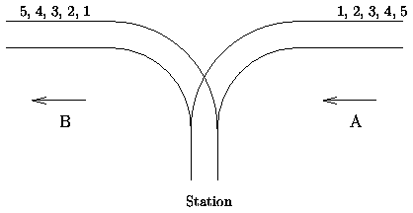
其他问题
火车入栈出栈
括号匹配
表达式求值
s = "{[()]}"

Slide 21
表达式求值
输入表达式，计算结果，如输入234+(65-34)*2+345-64/8，求其值
限于二元运算符的表达式定义:
表达式 ::= (操作数) + (运算符) + (操作数)
操作数 ::= 简单变量 | 表达式
简单变量 :: = 标识符 | 无符号整数

Slide 22
表达式求值 | 表达式求值 | 算法流程
设立暂存运算符和操作数的两个栈，称为运算符栈和操作数栈;
不断向后扫描表达式，若当前字符是操作数，则入操作数栈，转到2；如果当前字符是运算符，则转到3；若表达式扫描结束，转到4;
①如果运算符栈为空或者当前运算符为‘(’或者运算符栈栈顶元素为’(‘，当前运算符入栈；
②如果当前运算符为’)’，则进行计算，直到运算符栈栈空或其栈顶元素为’(‘为止，栈顶元素’(‘出栈
③如果当前运算符优先级小于等于运算符栈栈顶元素优先级，则进行计算，直至运算符栈为空或者运算符栈栈顶元素为’(‘或者当前运算符优先级大于栈顶元素优先级为止；当前运算符入栈；
计算操作：操作数栈最上面两个元素出栈，做运算符栈顶元素所表示的计算，计算结果再入操作数栈；栈顶运算符出栈；
优先级: 乘=除>加=减
操作符栈和运算符栈不断出栈，直到运算符栈为空，操作数栈只有一个元素，即为最后结果。

Slide 23
队列（Queue）
定义:只允许在表的一端进行插入，而在另一端删除元素的线性表
在队列中，允许插入的一端叫队尾（rear）
允许删除的一端称为队头(front)。
特点：先进先出 (FIFO)
出队列
入队列
a_{1 ，}a_{2，} a₃，…，a_{n}
队
头
队
尾

Slide 24
STL的应用 | 队列
#include <queue> //头文件
std::queue<int> myqueue; //定义
myqueue.empty(); //判断队列是否为空
myqueue.size(); //队列大小
myqueue.push(10); //元素进队
myqueue.front(); //获得队首元素
myqueue.back(); //获得队尾元素
myqueue.pop(); //队首出队

Slide 25
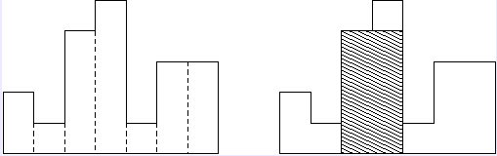
思考问题
题意：给出一个柱形统计图(histogram), 它的每个柱子的宽度是1， 高度和具体问题有关。 求在这个柱形图中的最大面积的长方形（n<=1e5)
例如：2, 1, 4, 5, 1, 3, 3
最大面积：8

Slide 26
单调栈
单调栈：栈内的元素，按照某种方式排序（按出栈顺序单调递增或者单调递减），如果新入栈的元素破坏了单调性，就弹出栈内元素，直到满足单调性
如何维护单调栈：（以维护单调递减栈为例）
进栈操作：每次入栈前先检验进栈元素(x)和栈顶元素的大小，如果x小于栈顶元素，那么出栈，直到栈空或x大于栈顶元素，然后x进栈

Slide 27
单调栈
例如：1 4 3 6 0
初始时刻栈空，1入栈。----------------------栈内元素(1)
4要进栈，4大于1，所以直接进栈.-----------栈内元素(1,4)
3要进栈，3小于4,4出栈，3进栈.-----------栈内元素(1,3)
6要进栈，6大于3,6直接进栈。-------------栈内元素(1,3,6)
0要入栈，1,3,6都出栈，-------------------栈内元素(0)
它可以很方便地求出某个数的左边或者右边第一个比它大或者小的元素，而且总时间复杂度O(N)。

Slide 28
单调栈 | 思考问题解法
考虑一个柱子X，其高度为h，将柱子向左右延伸，找到左边第一个低于它的柱子L，右边第一个低于它的柱子R，那么L和R之间的柱子可以构成一个高为h，宽为（R-L-1）的矩阵。
从每个柱子出发向左右延伸到不能再延伸形成矩形，找到面积最大的那个矩形即可。
建立一个单调递减栈
每次需要弹出的栈顶元素（因为比进栈元素大，所以需要弹出）的右边第一个比它小的即为当前进栈元素
当前栈顶元素比当前进栈元素小，则当前进栈元素左边第一个比它小的即为当前栈顶元素；若当前栈顶元素与当前进栈元素相等，则当前进栈元素左边第一个比它小的即为当前栈顶元素左边第一个比它小的元素

